Slide 1
Hands on – OCI Compute
#pracima

Slide 2
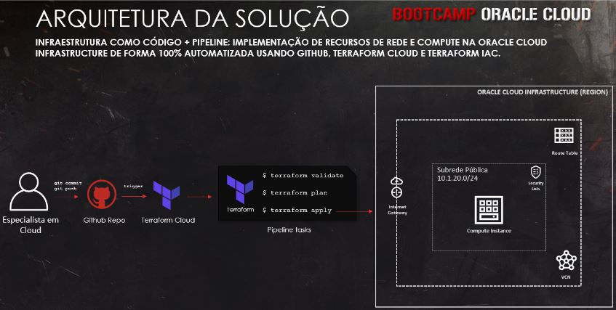
1
Infraestrutura como código + Pipeline: Implementação de Recursos de Rede e Compute na Oracle Cloud Infrastructure de forma 100% automatizada usando Github, Terraform Cloud e Terraform IaC.

Slide 3
2
Provisionamento de uma infraestrutura para hostear o web site niture, fazendo uso dos recursos de Networking + Compute da Oracle Cloud Infrastructure. As implementações não devem ser feitas pela console, e sim, via código.
Durante a implementação, será utilizado as principais ferramentas que o mercado utiliza, que são:
Github: designado para termos os códigos do Terraform armazenados em um repositório e não na máquina de um Especialista em Cloud ou um Desenvolvedor.
Terraform Cloud: designado para ser o nosso suporte, terá execução do código do Terraform e armazenar o estado da infraestrutura.
Terraform IAC: designado para fazer a parte da infraestrutura como código.

Slide 4
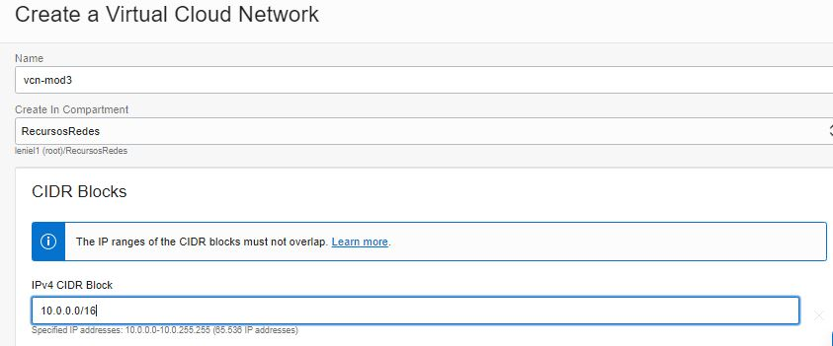
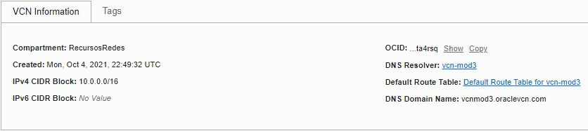
3
Criação da Virtual Cloud Networks - VCN.

Slide 5
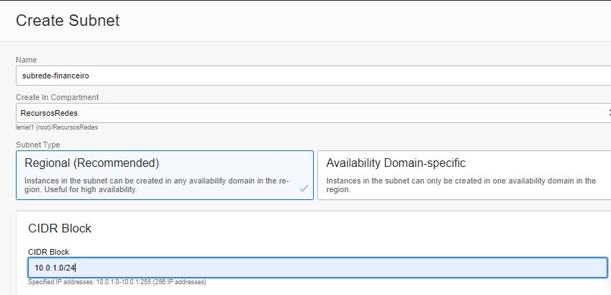
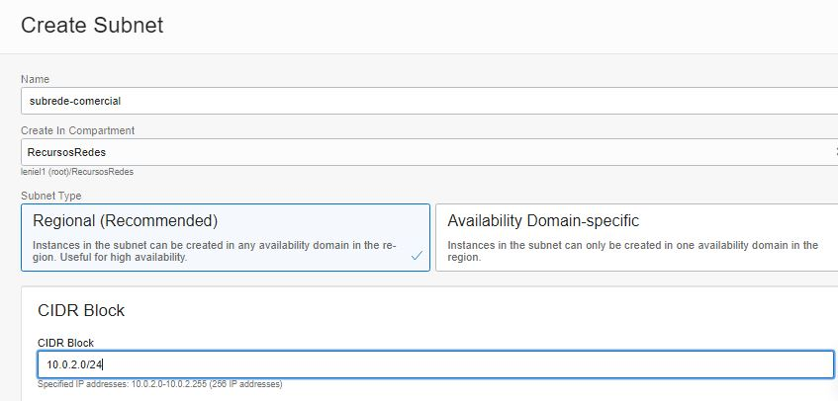
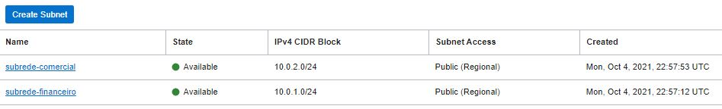
4
Configuração das subredes dentro da VCN.

Slide 6
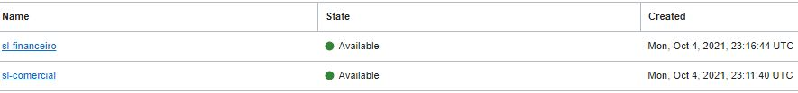
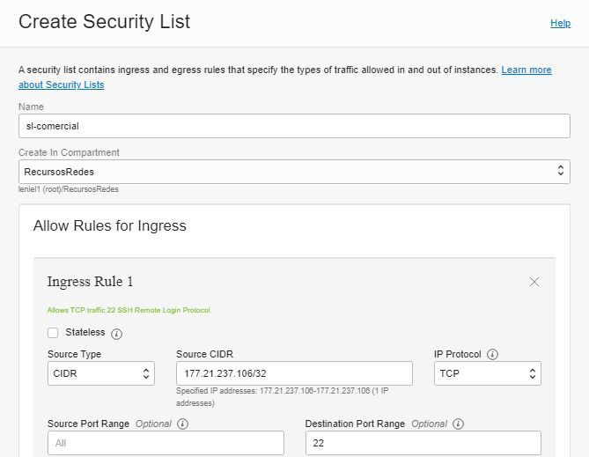
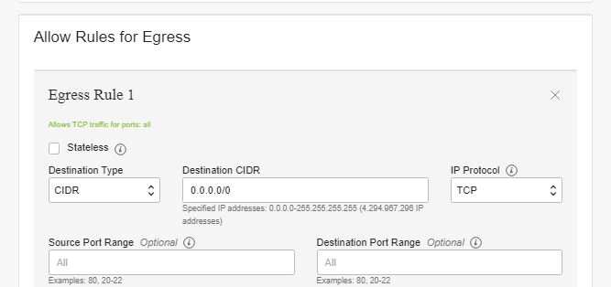
5
Criação das regras de Security List para Subrede comercial.

Slide 7
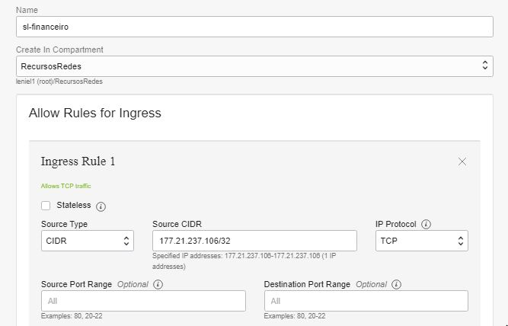
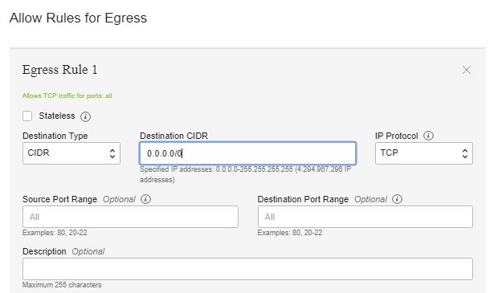
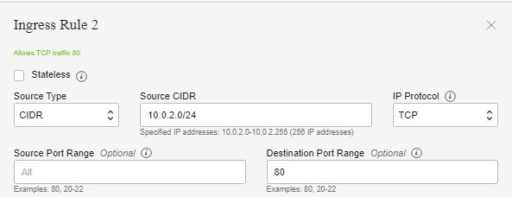
6
Criação das regras de Security List para Subrede financeiro.

Slide 8
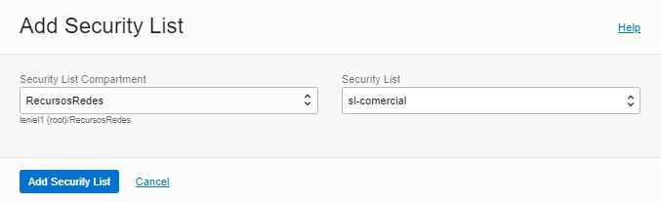
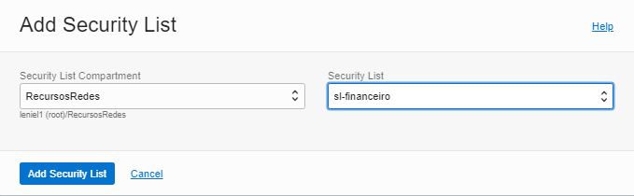
7
Associando as Security Lists com as subredes comercial e financeiro.

Slide 9
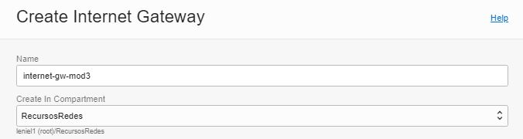
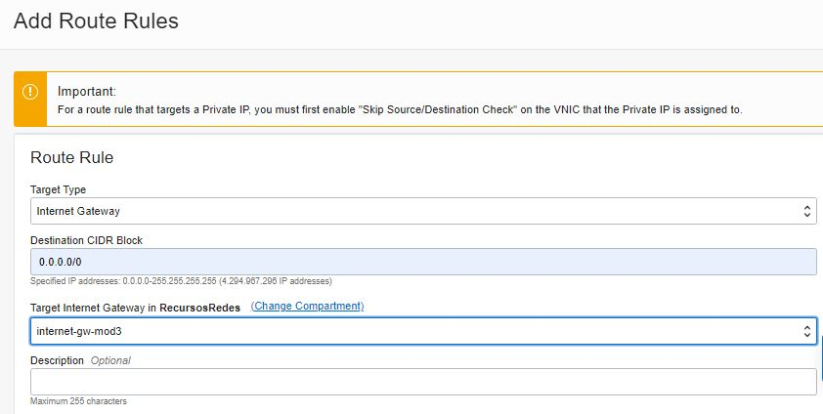

8
Criação do Internet Gateway dentro da VCN.
Configuração da rota para o Internet Gateway.

Slide 10
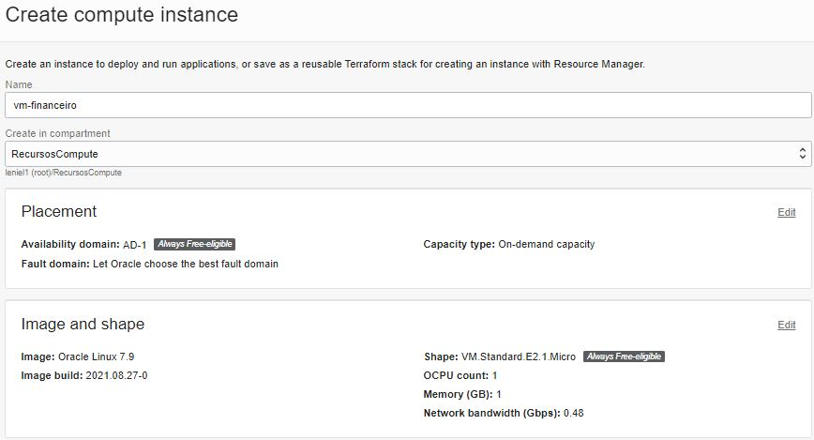
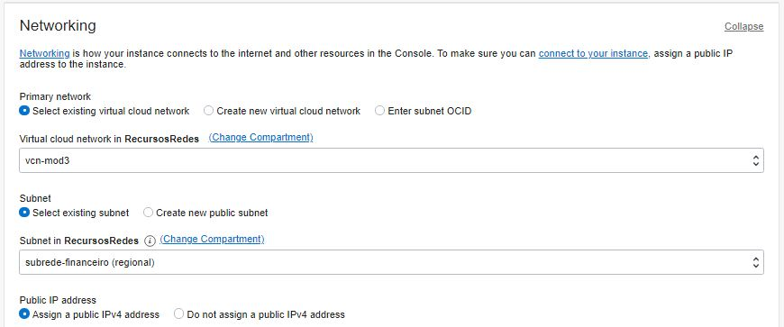
9
Criação da instância de VM para o departamento financeiro e comercial. Salvar o par de chaves privado para criar uma conexão SSH segura com as VMs.

Slide 11
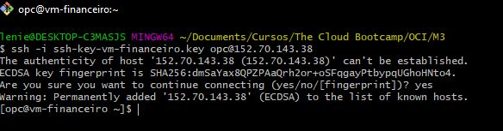
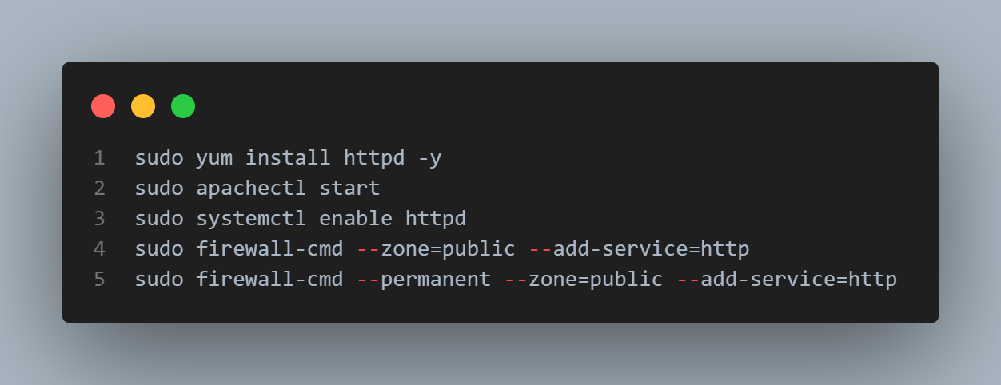
10
Estabelecendo uma conexão segura com a VM utilizando o par de chaves, a partir do Gitbash: https://git-scm.com/downloads
Instalação e configuração do servidor apache (httpd), onde foi configurado o portal financeiro.

Slide 12
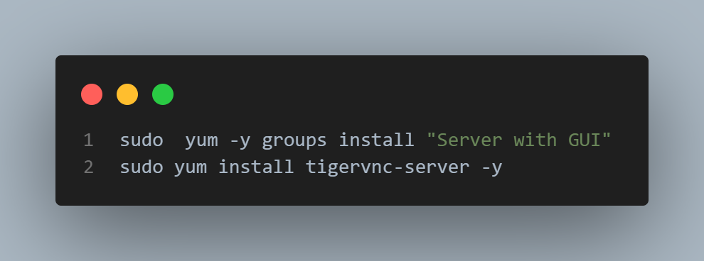
11
Estabelecido conexão segura SSH com a VM comercial utilizando par de chaves privadas, e instalado interface do usuário “GUI” e VNC Server.

Slide 13

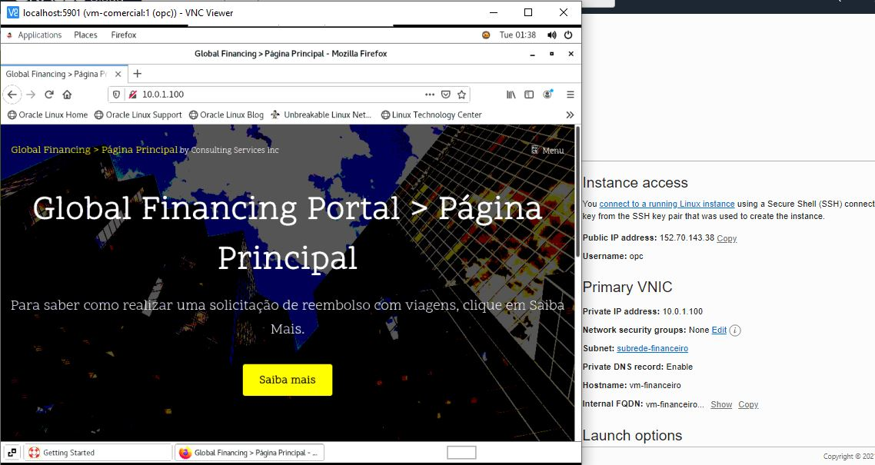
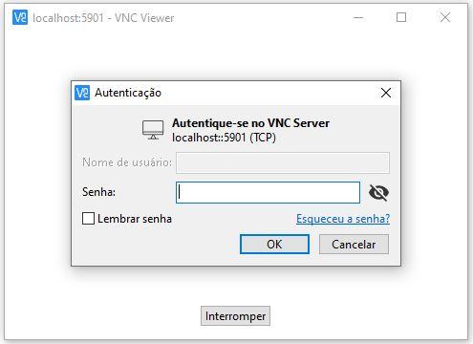
12
Criando uma rota forwarding da máquina local para o VM comercial, onde será estabelecido a conexão utilizando RealVNC (realvnc.com/pt/connect/download/viewer.

Slide 14

13
Author: Leniel dos Santos
Linkedin: https://www.linkedin.com/in/leniel-dos-santos-7813a924/

